Slide 1
Vzdělávací oblast: Jazyk a jazyková komunikace Vyučovací předmět: Český jazyk a literatura Ročník: 9. ročník Anotace: Science fiction Ray Bradbury, Arthur C. Clarke, Isaac Asimov – životopis a dílo, Ludvík Souček – životopis a dílo Podpora vzdělávání v ZŠ Židlochovice Autor materiálu: Mgr. Petra Karpíšková Vytvořeno: duben 2012

Slide 2
Science fiction

Slide 3
Ray Bradbury (*1920)
Arthur C. Clarke (1917 – 2008)
Isaac Asimov (1920 – 1992)

Slide 5
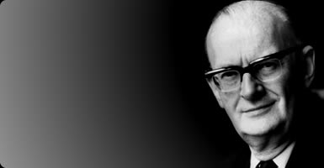
*1917 Velká Británie
†2008 Srí Lanka
Byl vynálezcem geostacionární telekomunikační družice.
Clarkovým jménem byla pojmenována planetka – „4923 Clarke“ a dinosaurus „Serendipaceratops arthurcclarkei“, objevený v australském Inverlochu.
Velkou část života strávil na Srí Lance.
V roce 2004 přežil tsunami.

Slide 6
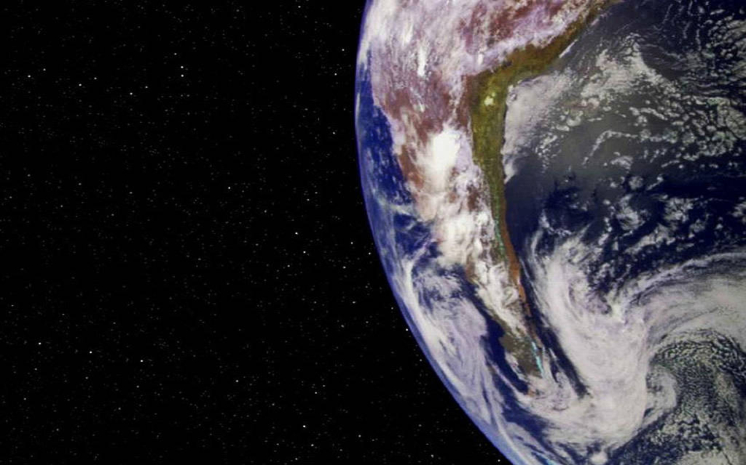
2001: Vesmírná odysea
2010: Druhá vesmírná odysea
2061: Třetí vesmírná odysea
3001: Poslední vesmírná odysea
Setkání s Rámou
Návrat Rámy
Zahrada Rámova
Ráma tajemství zbavený
Oko času
Sluneční bouře
Prvorození
Devět miliard božích jmen

Slide 7
Isaac Asimov
*1920 – †1992
Narodil se v Bělorusku
Zemřel v New Yorku.
Napsal přes 300 vědeckých, populárních a sci-fi knih.
Je autorem třech zákonů robotiky.
Trpěl klaustrofilií (miloval malé uzavřené prostory)
Bál se létat letadlem, nikdy se nenaučil plavat či jezdit na kole.

Slide 8
Robotické zákony
Poprvé byly uvedeny v březnu 1942 v povídce Hra na honěnou ve sbírce Já, robot.
Tři robotické zákony zní:
Robot nesmí ublížit člověku nebo svou nečinností dopustit, aby mu bylo ublíženo.
Robot musí poslechnout člověka, kromě případů, kdy je to v rozporu s prvním zákonem.
Robot se musí chránit před poškozením, kromě případů, kdy je to v rozporu s prvním nebo druhým zákonem.
Byl přidán i nultý zákon:
Robot nesmí ublížit lidstvu nebo svou nečinností dopustit, aby mu bylo ublíženo.
ASIMOV, Isaac. Já, robot. Vyd. 1. V Praze: Triton, 2000, 256 s. Trifid. ISBN 80-725-4150-1.

Slide 9
Já, robot (1950)
Nahé slunce (1994)
Nadace
(1991)
Příchod noci (1993)

Slide 10
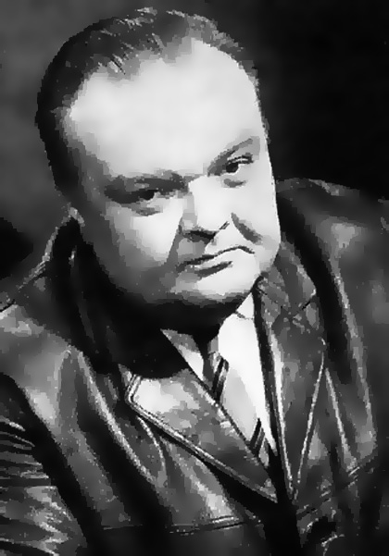
Ludvík Souček (1926 -1978)

Slide 11
1944 – totálně nasazen v Praze-Libni u ČKD.
Střední školu dokončil a odmaturoval až v roce 1945.
1945 – 1951 – studoval na Lékařské fakultě Univerzity Karlovy v Praze
červen 1954 - březen 1955 pobyt v Severní Koreji (pracoval jako vojenský lékař)
1955 – 1964 – zubař v Ústřední vojenské nemocnici v Praze-Střešovicích
.

Slide 12
Účast na lékařských pokusech
Podle spekulací je smrt Ludvíka Součka zahalena záhadou. Během vojenské služby v Severní Koreji se měl zúčastnit lékařských pokusů na amerických válečných zajatcích.
Tento dohad se nikdy nepodařilo potvrdit ani vyvrátit.

Slide 13
Dílo
1974 - Tušení stínu
1978 - Tušení souvislostí
1978 - Tušení světla (nikdy nevyšlo, kniha se ztratila v nakladatelství Albatros)
1967 - Cesta slepých ptáků II. Runa rider 1968 - Cesta slepých ptáků III. Sluneční jezero

Slide 14
Cesta slepých ptáků
Kniha čtenáře mystifikuje.
Souček byl žádán, aby postava z knihy, doktor Kameník, přišel na besedy se čtenáři.
Iluzi podporuje grafická úprava knihy: text je doprovázený fotografiemi a fotomontážemi Vratislava Tachezyho.

Slide 15
Použité zdroje
Arthur C. Clarke. In: Wikipedia: the free encyclopedia [online]. San Francisco (CA): Wikimedia Foundation, 2001-, 10. 2. 2012 [cit. 2012-02-10]. Dostupné z: http://cs.wikipedia.org/wiki/Arthur_C._Clarke
ASIMOV, Isaac. Já, robot. Vyd. 1. V Praze: Triton, 2000, 256 s. Trifid. ISBN 80-725-4150-1
BRADBURY, Ray. Marťanská kronika. Praha: Magnet - Pressu, 1991, 207 s.
Isaac Asimov. In: Wikipedia: the free encyclopedia [online]. San Francisco (CA): Wikimedia Foundation, 2001-, 21. 1. 2012 [cit. 2012-02-10]. Dostupné z: http://cs.wikipedia.org/wiki/Isaac_Asimov
Ludvík Souček. In: Wikipedia: the free encyclopedia [online]. San Francisco (CA): Wikimedia Foundation, 2001-, 7. 1. 2012 [cit. 2012-02-10]. Dostupné z: http://cs.wikipedia.org/wiki/Ludvík_Souček
Ray Bradbury. In: Wikipedia: the free encyclopedia [online]. San Francisco (CA): Wikimedia Foundation, 2001-, 4. 1. 2012 [cit. 2012-02-10]. Dostupné z: http://cs.wikipedia.org/wiki/Ray_Bradbury
SOUČEK, Ludvík. Cesta slepých ptáků. Vyd. 5., V nakl. Baronet 2. Praha: Baronet, 2006, 231 s. ISBN 80-721-4919-9.
Obrázky [cit. 10. 2. 2012]
http://www.sci-fi-london.com/sites/default/files/img/page/programme/2011/main_788-arthur-c-clarke.jpg?1302127229
http://www.desktopnexus.com/dl/inline/791421/1280x800/000000000000000aaEarth-from-space.jpg?nocache=684183
http://madamwordsmith.com/wp-content/uploads/2011/08/ray-bradbury.jpg
http://4.bp.blogspot.com/-nhqA-3Dx5FI/TvVYvbSbvmI/AAAAAAAADaE/Ov0LSWGOuIA/s320/asi1.jpg
http://blog.idnes.cz/blog/3911/169901/_soucek.jpg
http://images-eu.amazon.com/images/P/0451464192.02.LZZZZZZZ.jpg
http://lovecraft1890.files.wordpress.com/2012/03/ray-bradbury1.jpg

